Slide 1
СКЛАДИШНИЦЕ-ЗАЛОЖНИЦА И КОНОСМАН-ТЕРЕТНИЦА
Кроз презентацију ће бити приказан концепт лекције. За додатна објашњења ученици се упућују на уџбеник стране 186, 187. Овом лекцијом завршавамо наставну тему ХОВ. Следећа наставна област је финансијска тржишта. Час утврђивања је предвиђен за петак, када ће бити провера, о времену прикључења на classroom бићете обавештени. Дакле за систематизацију спремите наставну област ХОВ и БАНКАРСКИ МЕНАЏМЕНТ !

Slide 2
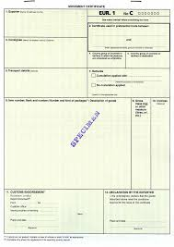
Заложница -сладишница основне одлике:
Заложница је део складишнице који омогућава да оставодавац располаже робом и после њеног залагања.
Складишница је исправа коју издаје овлашћено складиште, а којом потрђује да је од оставодавца примило на чување робу која је у њој означена и којом се обавезује да ту робу изда лицу које је према њеној садржини овлашћено да прими.
Складишница се састоји према Закону од два дела:
1.признаница
2.заложница

Slide 3
Заложница - складишница
-Пренос признанице без заложнице даје пријемнику право да захтева да му се преда роба ако исплати имаоцу заложнице, износ који треба на тај дан исплатити.
-Пренос заложнице без признанице даје пријемнику право залоге на роби. Пријамник је дужан да без одлагања пријави складиштару да је на њега извршен пренос заложнице, а складиште је дужно да то евидентира у регистар складишта.
Признаница и заложница морају се позивати једна на другу.
Признаница и заложница могу се преносити индосаментом, заједно или одвојено.
Оставодавац може од складиштара захтевати да му робу подели на више делова и да му за сваки део изда складишницу.
Ималац складишнице има право да захтева да му се преда роба означена на њој.
Пријемник је лице на које се преноси признаница или заложница.
Пренос на пријемника уписује се у регистар складишта, где мора писати датум, седиште и др.

Slide 4
Коносман - теретница
Коносман је исправа коју бродар издаје одређеном лицу.
Крцатељ је лице које добија исправу од бродара(коносман).
Коносман је исправа која је сачињена на основу уговора о превозу робе поморским, воденим путем.
Карактеристике:
1.Потврђује пријем робе на превоз која је означена.
2.Није уговор о превозу робе али је доказ о постојању уговора и његове садржине.
3.Бродар се обавезује да преда терет његовом овлашћеном имаоцу.

Slide 5
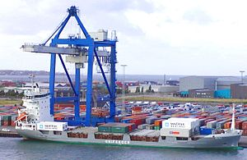
Коносман - теретница
-Коносман је стварно правна ХОВ
-Може да гласи на име, по наредби или на доносиоца.
-Коносман својеручно потписује бродар или његов помоћник а саставља га бродар на основу писмених података крцатеља.

Slide 6
Срећан рад! САМО ПРАТИТЕ ОБАВЕШТЕЊА
ДЕЦО, ОСТАНИТЕ КОД КУЋЕ!

